Slide 1


Xây dựng hệ thống quản lý bán hàng cho một cửa hàng bán bánh
Sinh viên thực hiện: Nguyễn Quyết
Lớp: SE-VB2K15
Giáo viên hướng dẫn: TS. Phạm Văn Việt

Slide 2
NỘI DUNG
Giới thiệu đề tài.
Ý nghĩa đề tài.
Phân tích hệ thống.
Thiết kế hệ thống.
Kết luận.
Demo chương trình.

Slide 3
GIỚI THIỆU ĐỀ TÀI
Lý do chọn để tài:
-Cửa hàng bánh ngọt Hữu Nghị 165 Tô Hiệu có lượng khách giao dịch lớn chính vì vậy gặp khó khăn trong việc quản lý thủ công.
-Cùng với sự phát triển của nền kinh tế, CNTT và ứng dụng của CNTT vào cuộc sống đặc biệt là quản lý bán hàng đang được sử dụng rộng rãi.

Slide 4
Ý NGHĨA CỦA ĐỀ TÀI
Đề tài được phát triển nhằm giải quyết các khó khăn trong việc quản lý và lưu trữ giấy tờ giao dịch.
Phần mềm giúp tăng tốc độ làm hóa đơn thu tiền cho khách hàng và giảm thiểu tối đa sai sót khi nhập liệu.
Tạo sự yên tâm cho khách hàng vì phương pháp thanh toán cho khách chuyên nghiệp và khoa học tuyệt đối chính xác.

Slide 5
GIỚI THIỆU CÔNG CỤ SỬ DỤNG
Điểm mạnh của hệ quản trị CSDL SQL Server.
-
-
Điểm mạnh của ngôn ngữ lập trình C#.
-
-

Slide 6
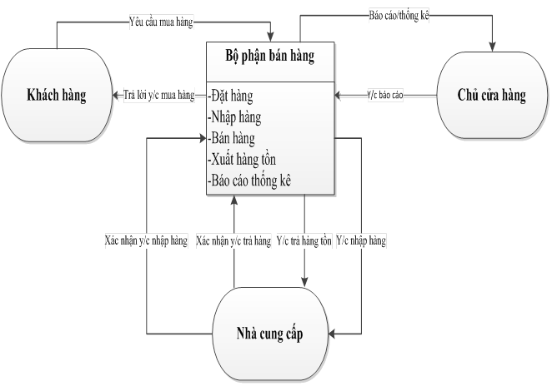
PHÂN TÍCH HỆ THỐNG
Mô hình tiến trình nghiệp vụ

Slide 7
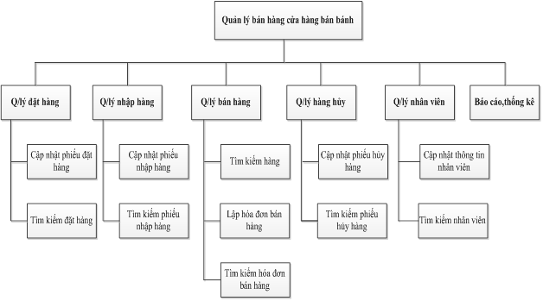
PHÂN TÍCH HỆ THỐNG(tiếp)
Sơ đồ phân rã chức năng

Slide 8
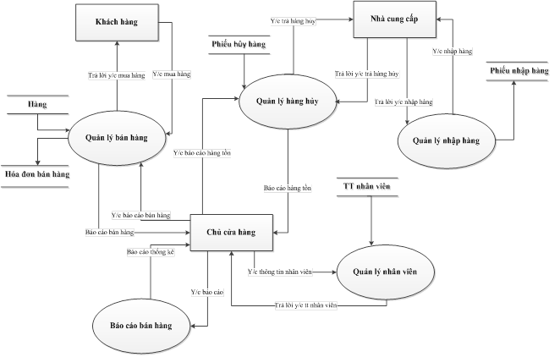
PHÂN TÍCH HỆ THỐNG (tiếp)
Sơ đồ DFD mức đỉnh(mức 1)

Slide 9
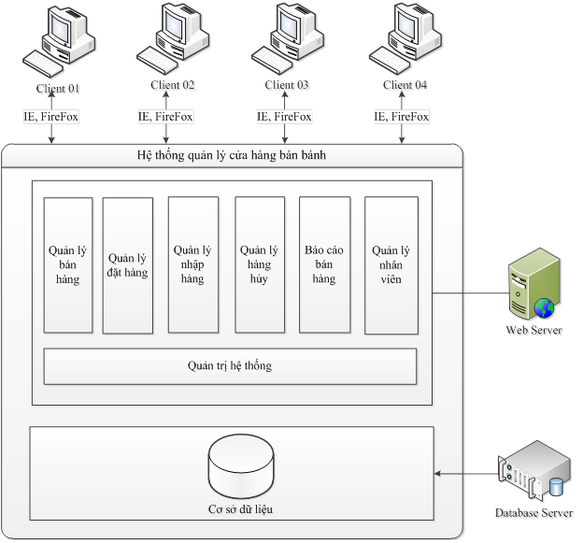
THIẾT KẾ HỆ THỐNG
Mô hình kiến trúc hệ thống

Slide 10
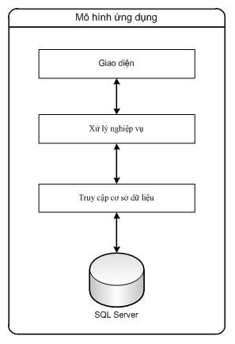
THIẾT KẾ HỆ THỐNG (tiếp)
Mô hình ứng dụng

Slide 11
THIẾT KẾ HỆ THỐNG (tiếp)
Thiết kế cơ sở dữ liệu:
-Hệ thống bao gồm các bảng:Hàng, Loại hàng, Hóa đơn, Chi tiết hóa đơn,Phiếu nhập,Chi tiết phiếu nhập,Phiếu đặt hàng,Chi tiết phiếu đặt hàng,Phiếu hủy hàng,Chi tiết phiếu hủy,Nhân viên.

Slide 12
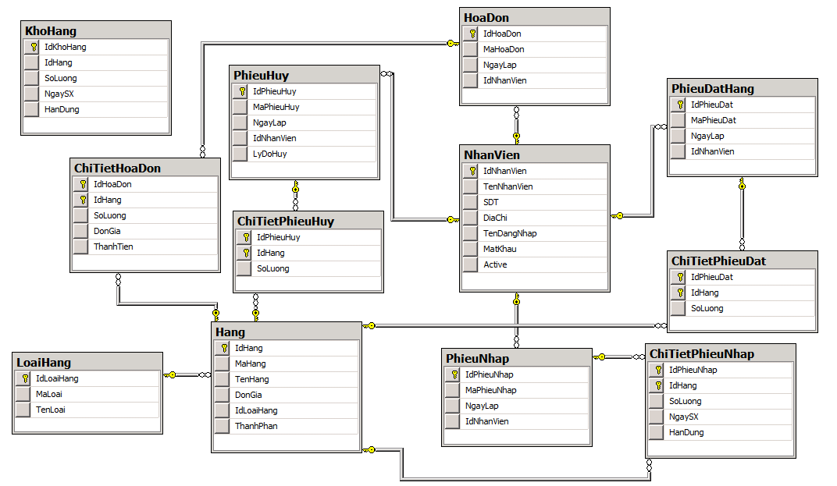
THIẾT KẾ HỆ THỐNG (tiếp)
Bảng liên kết các thực thể

Slide 13
KẾT LUẬN
Các kết quả đã đạt được:
-Tìm hiểu được quy trình quản lý của các cửa hàng bán bánh ngọt và khái quát lên quy trình chung nhất áp dụng cho mọi cửa hàng khác.
-Tìm hiểu và biết cách sử dụng hệ quản trị cơ sở dữ liệu SQL Server 2008 và công cụ lập trình Microsoft Visual Studio 2010.
-Thiết kế được hệ thống quản lý bán hàng đáp ứng cơ bản các yêu cầu mà hệ thống cũ đang làm.

Slide 14
KẾT LUẬN (tiếp)
Hạn chế của đề tài:
-Mặc dù rất cố gắng nhưng phần mềm chưa thực sự bắt chặt hết các lỗi.
-Giao diện vẫn chưa được đẹp mắt.

Slide 15
KẾT LUẬN (tiếp)
Hướng phát triển :
-Cố gắng kiểm soát tốt hơn các lỗi phát sinh của chương trình.
-Mở rộng quy mô phát triển phần mềm, không chỉ áp dụng cho các cửa hàng bánh bánh ngọt mà còn cho các cửa hàng tạp hóa khác.
-Thiết kế chức năng nhập hàng đồng loại thay vì nhập từ sản phẩm như hiện tại.

Slide 16


Slide 17


